Slide 1
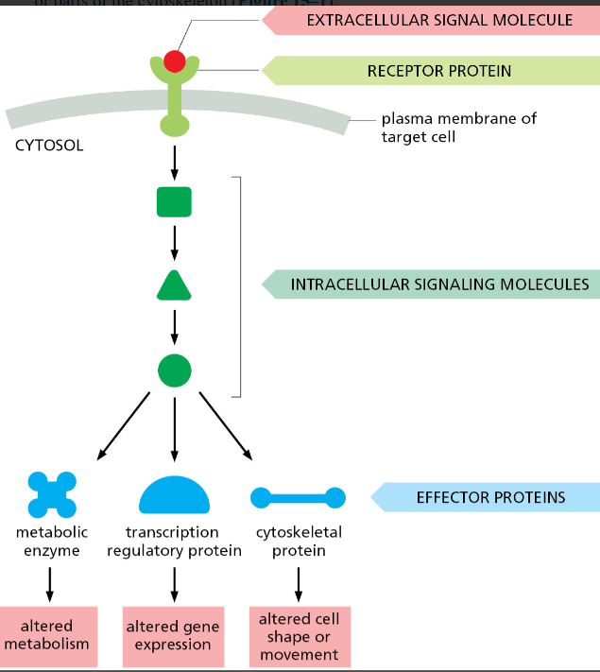
Trasduzione del segnale
Le cellule comunicano e interagiscono tra loro tramite il fenomeno della segnalazione cellulare.
1- Una cellula segnalatrice produce una molecola segnale,
2- Il segnale è riconosciuto da una cellula bersaglio, per mezzo di una proteina recettore
3- che a sua volta produce segnali intracellulari.
4- Il bersaglio finale sono le proteine effettrici
L’intero processo che traduce l’informazione portata dal messaggero extracellulare in cambiamenti intracellulari è chiamato
trasduzione del segnale

Slide 2
Tipi di segnalazione intercellulare
E’ possibile individuare diversi tipi di segnalazione sulla base della cellula che riceve il segnale
1. Segnalazione autocrina
2. Segnalazione intercellulare
A) Segnalazione diretta cellula-cellula
B) Segnalazione paracrina
C) Segnalazione sinaptica
D) Segnalazione endocrina

Slide 3
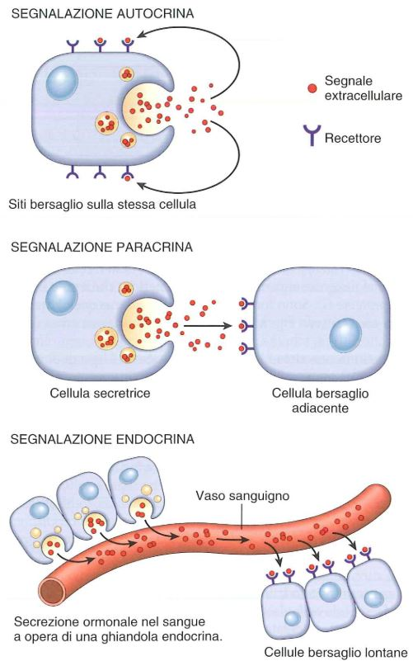
Tipi di segnalazione intercellulare
1. Segnalazione autocrina
Le molecole segnale secrete agiscono sulla stessa cellula che le ha prodotte

Slide 4
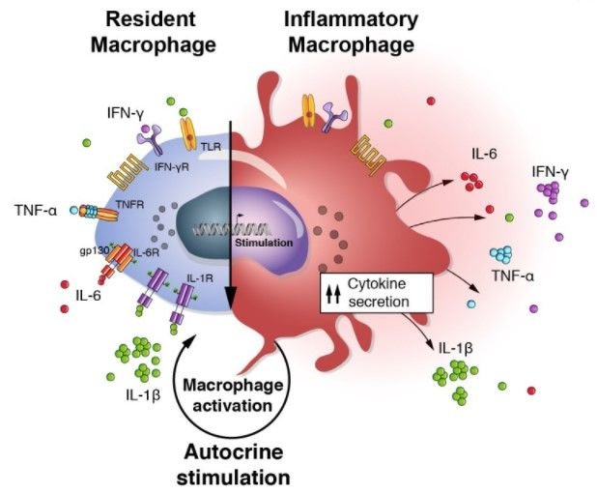
Autocrine signaling is a vital cell communication pathway in macrophages of the immune system. Macrophage secretes cytokine Interleukin-1 (IL-1).
The macrophages secreting IL-1 also possess the IL-1 receptors, and bound receptors induce the intracellular cascade for more IL-1.
Thus, IL-1 secretion is mediated by autocrine signaling, forming a forward-feedback loop.

Slide 5
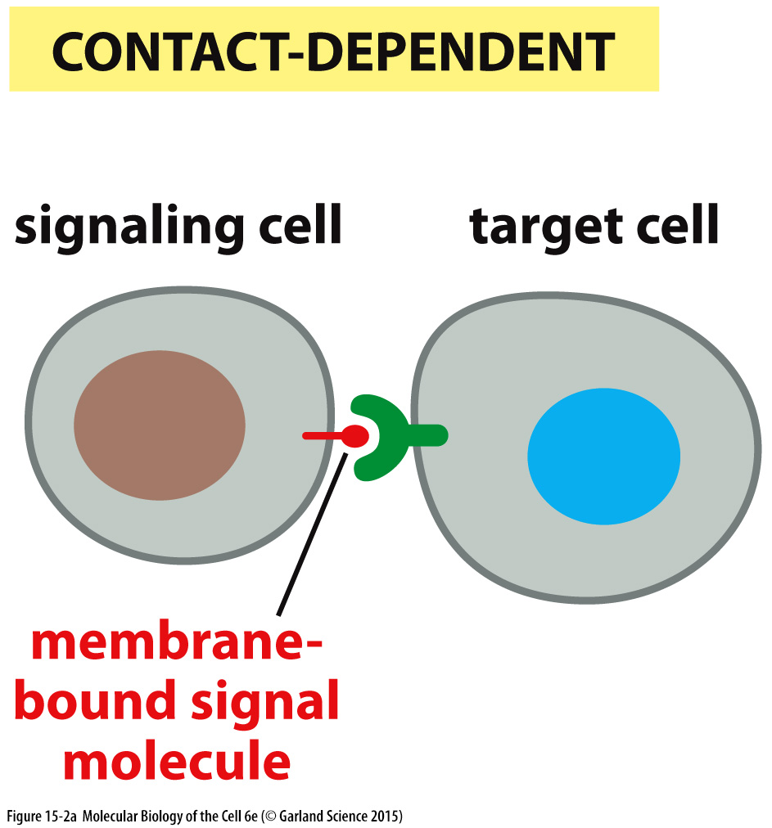
Tipi di segnalazione intercellulare
E’ possibile identificare 4 tipi diversi di segnalazione inter-cellulare
2.A Segnalazione diretta cellula-cellula
Richiede che le cellule siano a diretto contatto
Es: inibizione della crescita da contatto

Slide 6
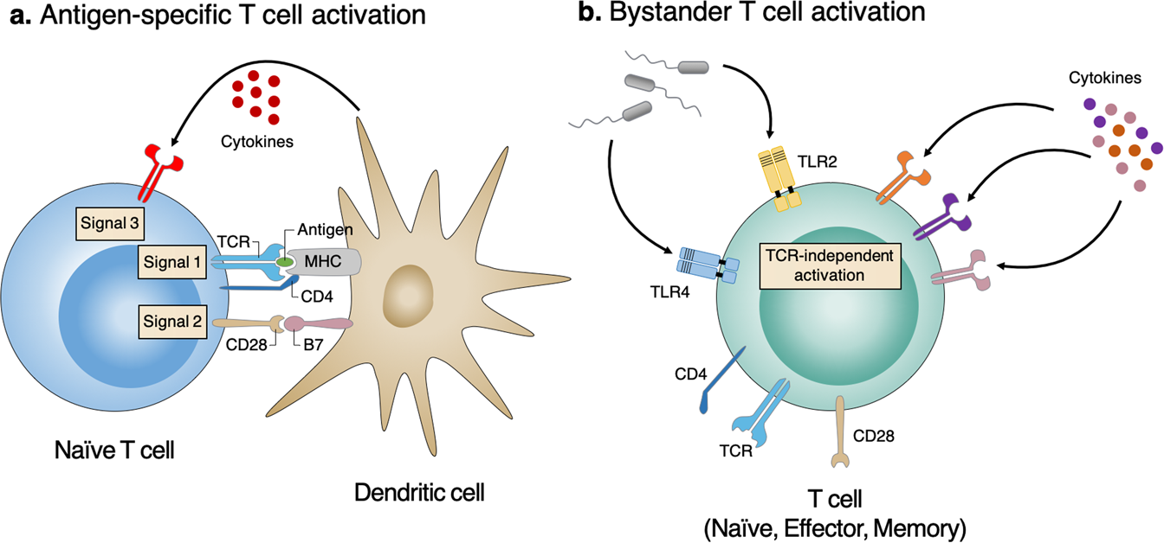
Antigen-specific T-cell activation requires three distinct signals.
Signal 1 is antigen-specific signaling mediated by T-cell receptor (TCR) engagement of pathogenic peptides presented by major histocompatibility complex (MHC) molecules.
Signal 2 is costimulatory signaling, which is mainly mediated by the interaction of CD28 with one of the B7 molecules (CD80 and CD86).
Signal 3 is polarizing signaling mediated by various cytokine milieus produced by dendritic cells.

Slide 7
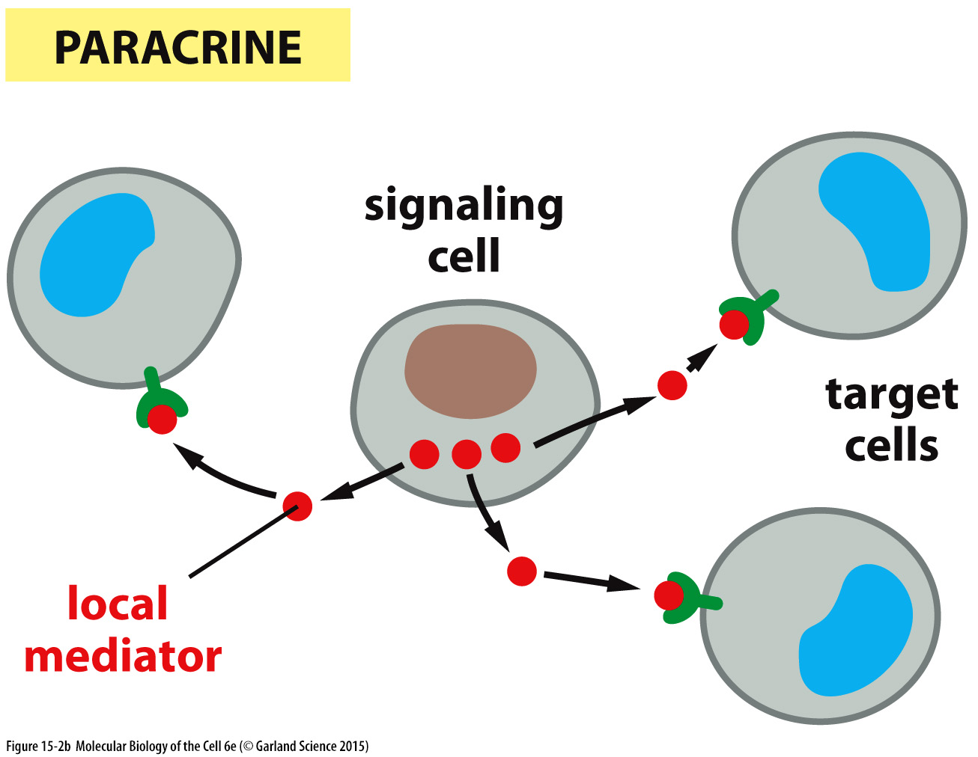
Tipi di segnalazione intercellulare
E’ possibile identificare 4 tipi diversi di segnalazione inter-cellulare
2.B Segnalazione paracrina
Dipende da mediatori locali
sono rilasciati nello spazio extracellulare
agiscono su cellule vicine

Slide 8
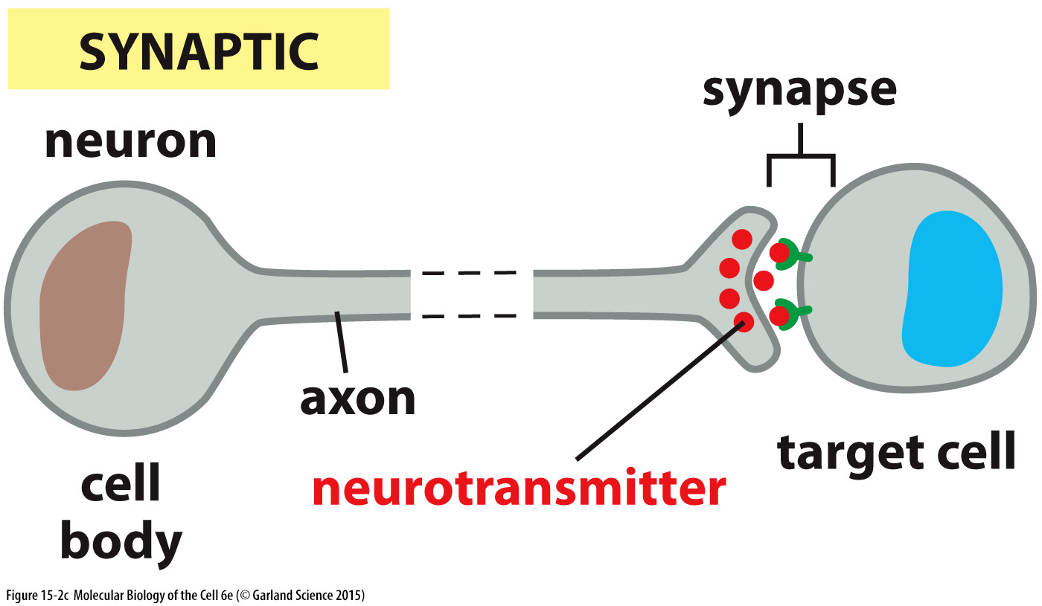
Tipi di segnalazione intercellulare
E’ possibile identificare 4 tipi diversi di segnalazione inter-cellulare
2.C Segnalazione sinaptica
Viene fatta dai neuroni.
Può essere considerata come segnalazione paracrina
I neuroni trasmettono segnali elettrici lungo gli assoni e rilasciano neurotrasmetitori a livello delle sinapsi

Slide 9
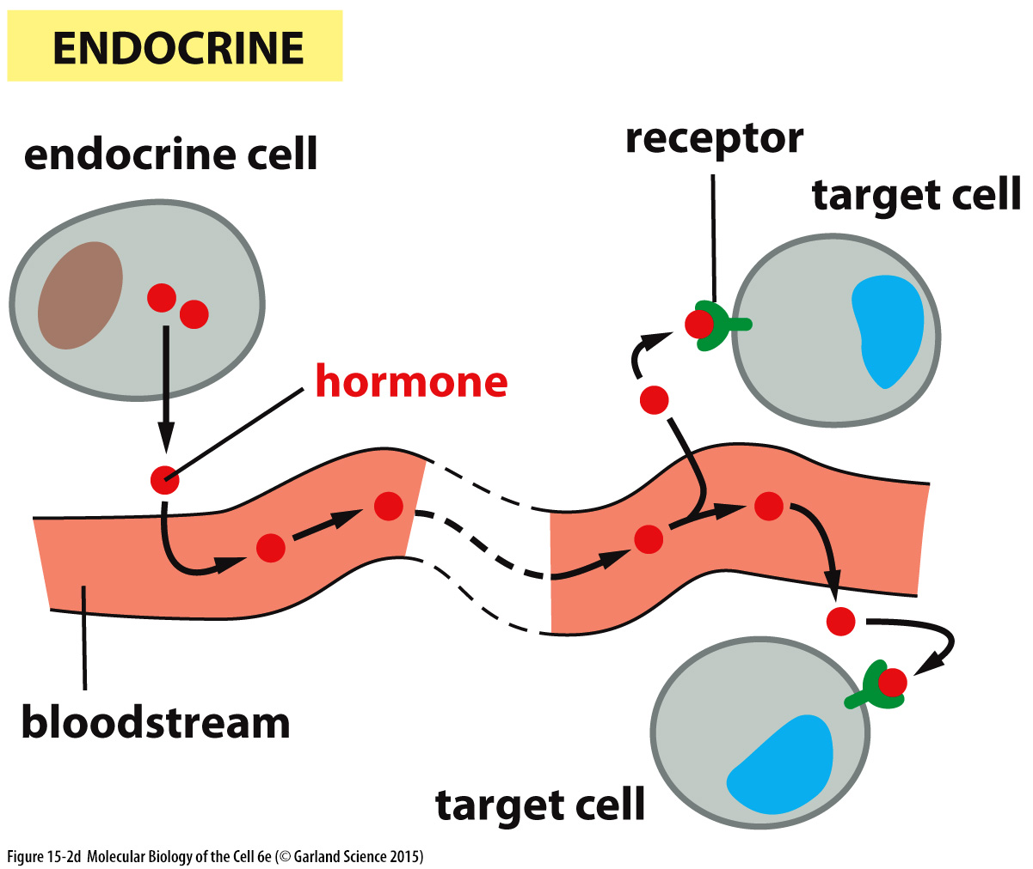
Tipi di segnalazione intercellulare
E’ possibile identificare 4 tipi diversi di segnalazione inter-cellulare
2.D Segnalazione endocrina
Le molecole segnale agiscono su cellule bersaglio distanti
Es: azione dell’insulina, secreta dal pancreas, circola attraverso il flusso sanguigno, può agire a livello delle cellule muscolari o adipose

Slide 10
Principi di segnalazione cellulare
Quando si parla di segnalazione cellulare due considerazioni generali devono sempre essere tenute a mente
Lo stesso segnale può indurre risposte differenti a seconda della cellula bersaglio
Il destino della cellula è determinato dall’integrazione di molteplici segnali

Slide 11
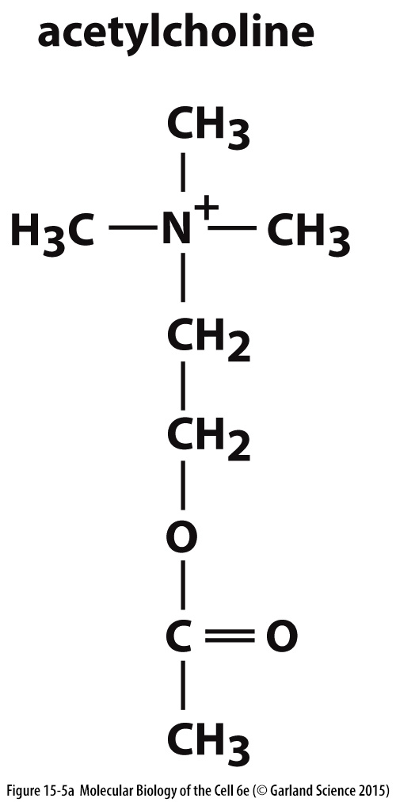
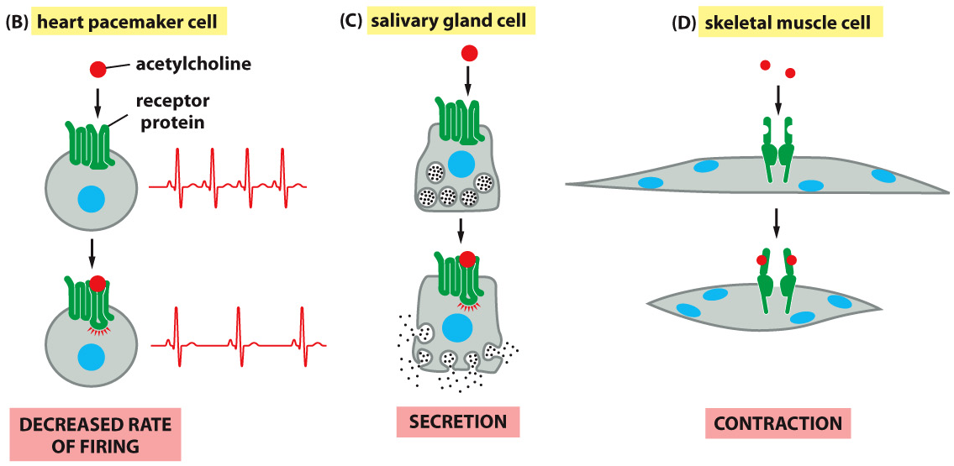
Principi di segnalazione cellulare
Cellule differenti possono rispondere in maniera diversa allo stesso segnale
Ad esempio diversi tipi cellulari possono rispondere in maniera diversa se entrano in contatto con il neurotrasmetitore acetilcolina

Slide 12
Principi di segnalazione cellulare
Quando si parla di segnalazione cellulare due considerazioni generali devono sempre essere tenute a mente
Lo stesso segnale può indurre risposte differenti a seconda della cellula bersaglio
Il destino della cellula è determinato dall’integrazione di molteplici segnali

Slide 13
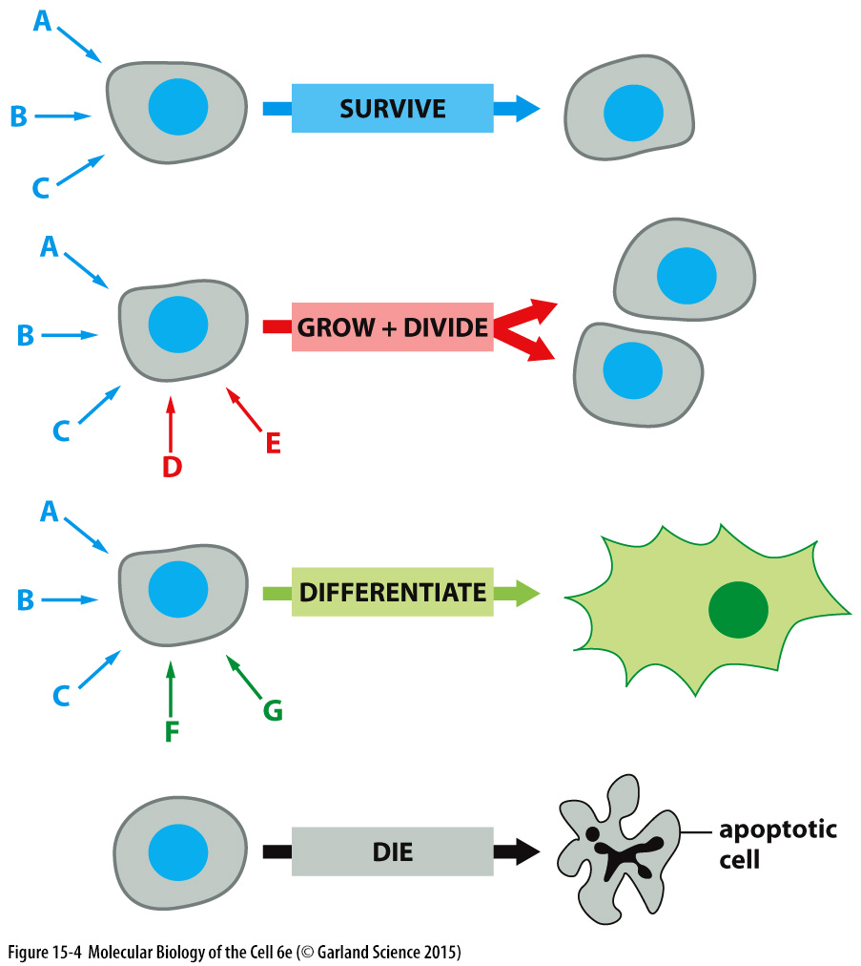
Principi di segnalazione cellulare
Ogni cellula possiede un corredo di recettori.
L’integrazione dei segnali determina il destino della cellula.
il genoma umano codifica per oltre
1500 recettori diversi
(+ varianti di splicing)
Spesso l’assenza di segnali proliferativi determina l’induzione della morte

Slide 14
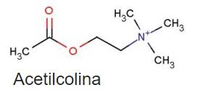
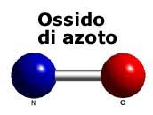
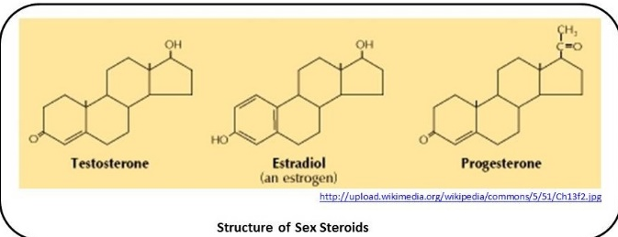
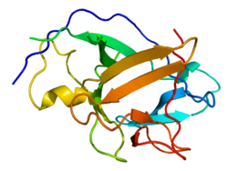
Le molecole segnale
E’ possibile individuare diversi tipi di molecole segnale extracellulari:
Ad esempio:
Piccole molecole come amminoacidi e loro derivati.
Costituiscono neurotrasmettitori e ormoni
Gas come NO e CO
Ormoni steroidei, derivati del colesterolo
Proteine transmembrana, della matrice extracellulare o secrete nello spazio extracellulare
IL-1

Slide 15
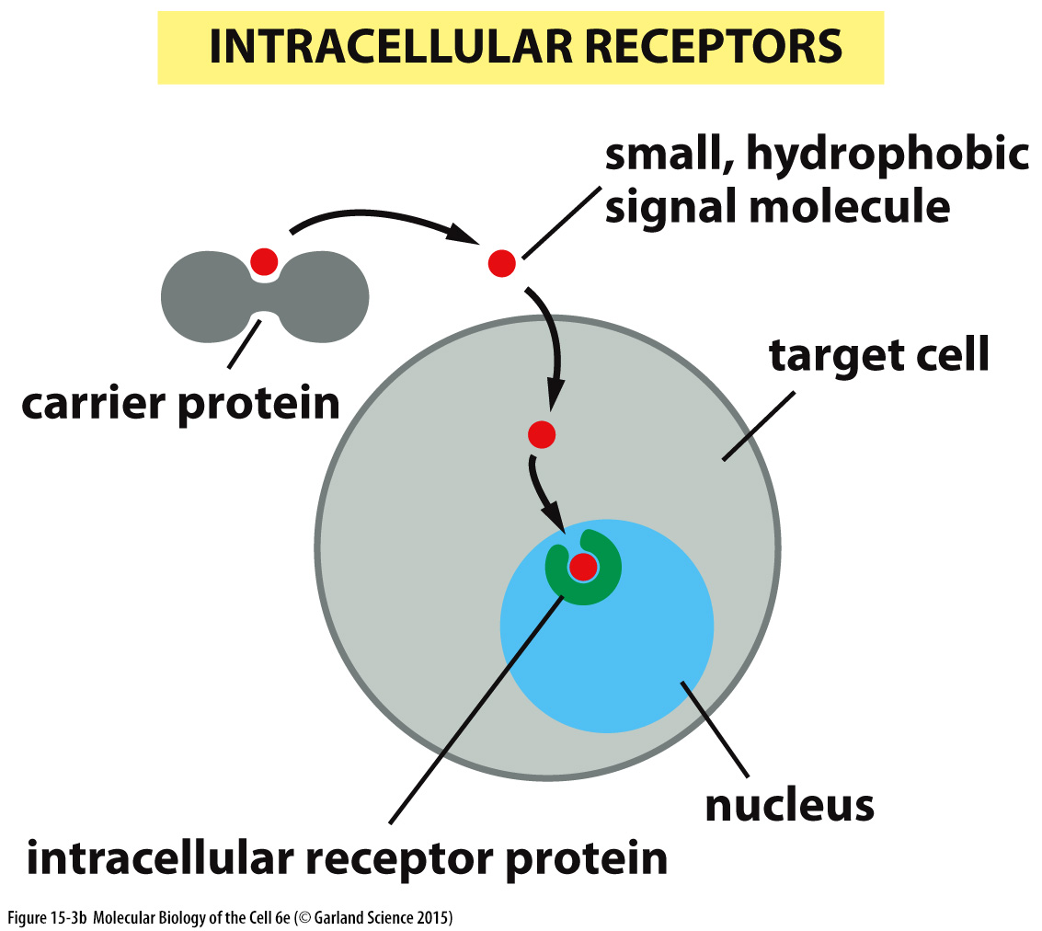
Le molecole segnale
Molecole piccole idrofobiche
1
2
diffondono attraverso la membrana.
- legano recettori intracellulari che regolano l’espressione genica
3
Attivano enzimi interni
Agiscono su fattori di trascrizione

Slide 16
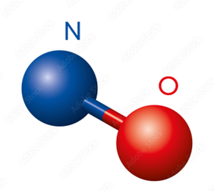
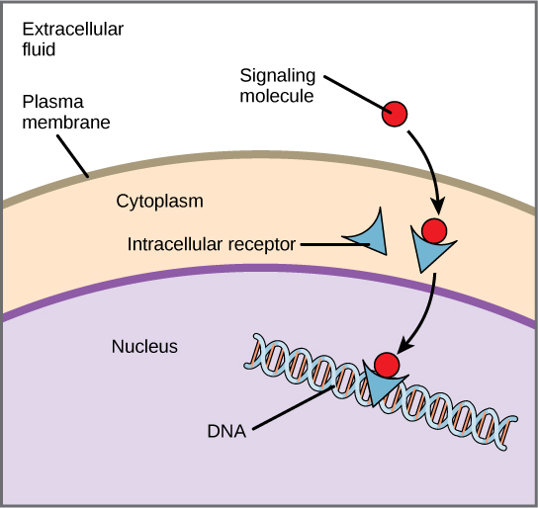
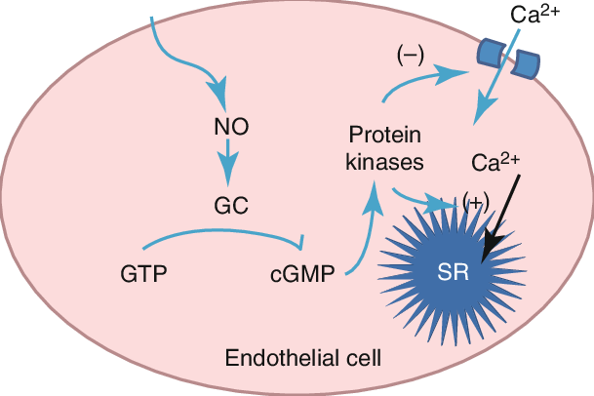
Le molecole segnale
Meccanismo di azione delle molecole segnale che attraversano la membrana
Attivano recettori intracellulari
Attivano enzimi

Slide 17
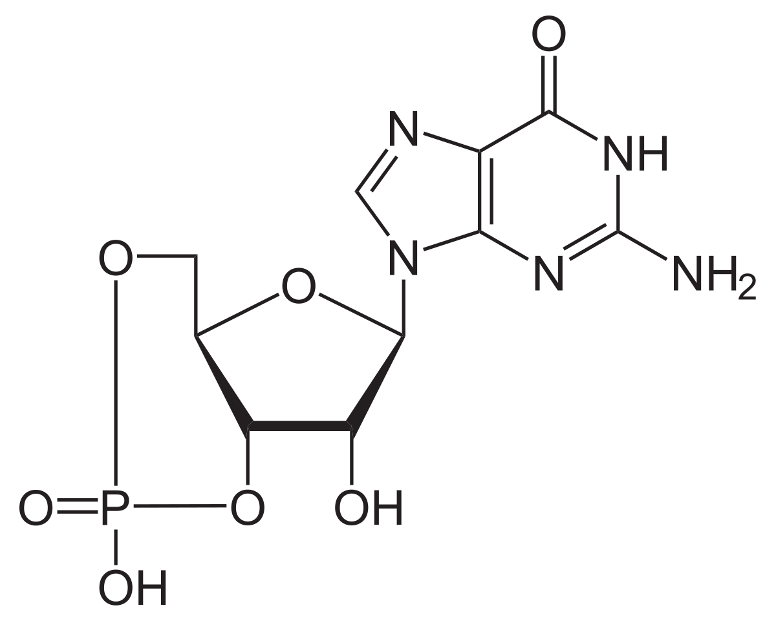
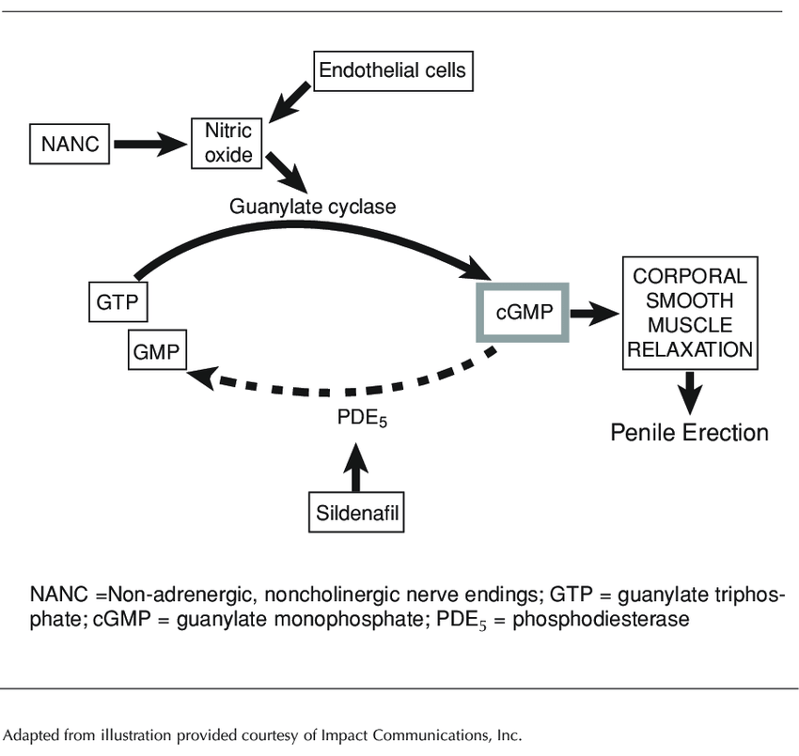
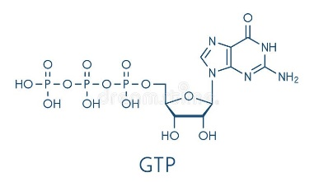
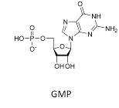
Meccanismo di azione delle molecole segnale che attraversano la membrana
L’attivazione di enzimi garantisce una risposta rapida
Esempio dell’ossido nitrico (NO)
L’enzima guanilato ciclasi converte il GTP in cGMP
cGMP induce il rilassamento della muscolatura liscia
Fosfodiesterasi
L’enzima fosfodiesterasi converte il cGMP a GMP, facendo così svanire l’azione dell’NO

Slide 18
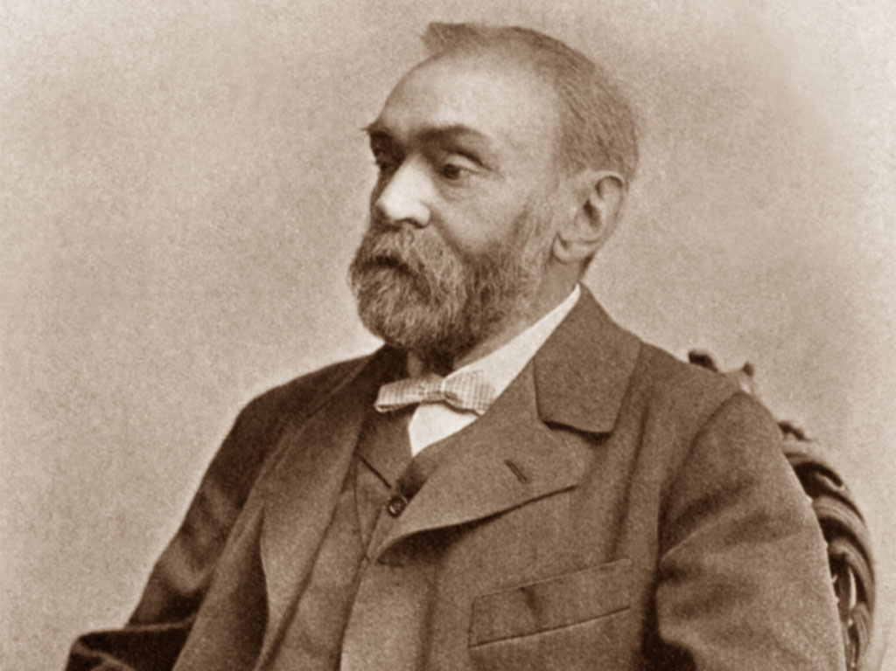
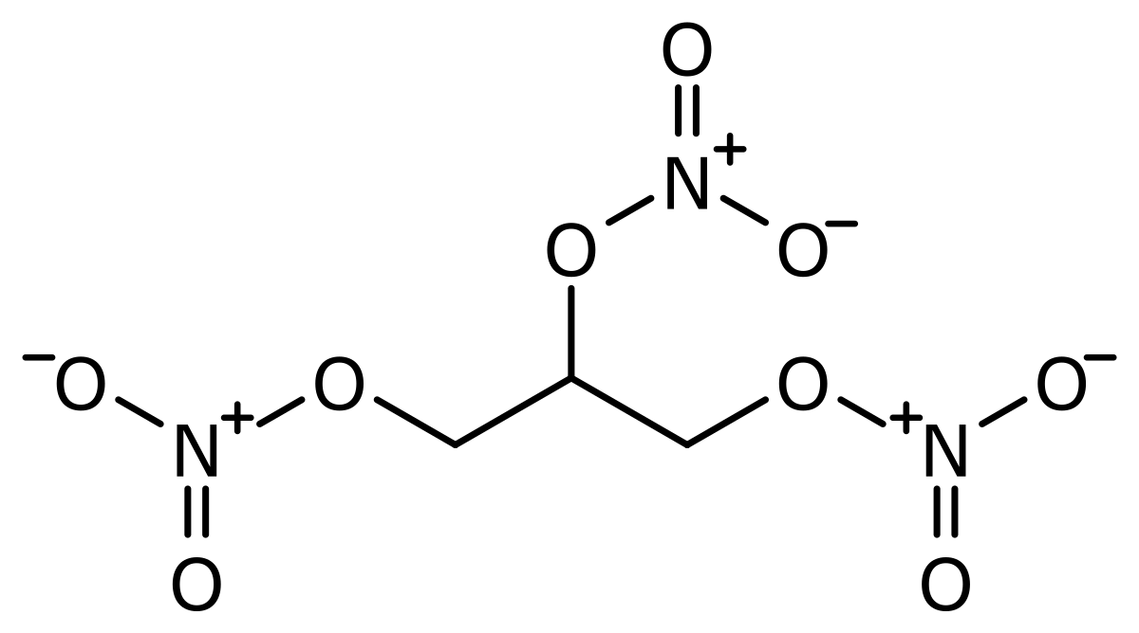
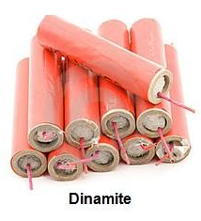
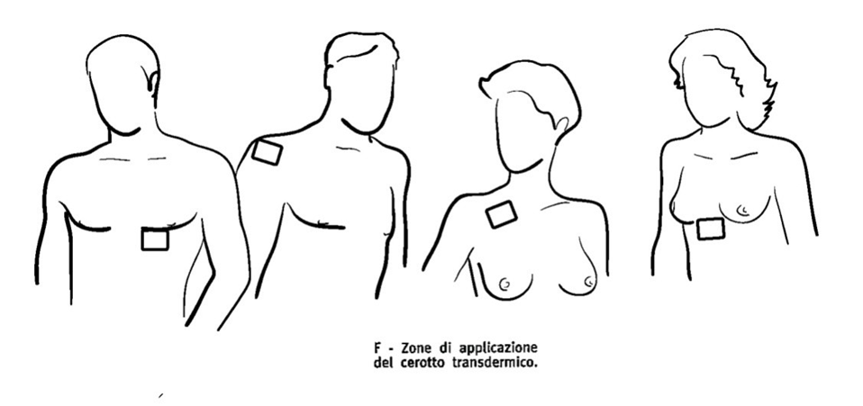
nitroglicerina
Alfred Nobel
La nitroglicerina è un farmaco appartenente alla categoria dei nitrati. Queste sostanze, grazie alla liberazione di ossido nitrico
Nell’ipertensione arteriosa, il mancato rilassamento della muscolatura dei vasi determina un aumento della pressione arteriosa con conseguente rischio di patologie cardiovascolari come infarto del miocardio
Trattamento con nitroglicerina fa rilassare le arterie coronarie

Slide 19
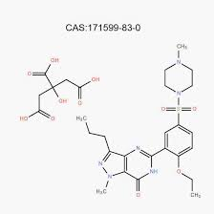
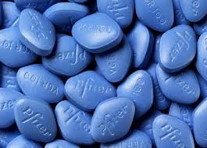
Meccanismo di azione delle molecole segnale che attraversano la membrana
X
Fosfodiesterasi
Sildenafil
Inibendo la fosfodiesterasi, è possibile mantener elevata la concentrazione di cGMP, e di conseguenza prolungando il rilassamento della muscolatura liscia

Slide 20

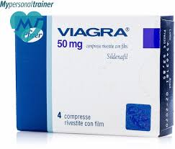
Cosa succede quando qualcosa non funziona????
Nei corpi cavernosi la fosfodiesterasi coinvolta è la fosfodiesterasi di tipo 5 (5PDE).
Il Viagra agisce inibendo la 5PDE, il che causa un aumento dell'afflusso di sangue, a seguito dell'aumento della concentrazione di cGMP, cui segue un miglioramento dell'erezione
X
Fosfodiesterasi

Slide 21


Slide 22
Le molecole segnale
Meccanismo di azione delle molecole segnale che attraversano la membrana
Attivano recettori intracellulari
Attivano enzimi

Slide 23
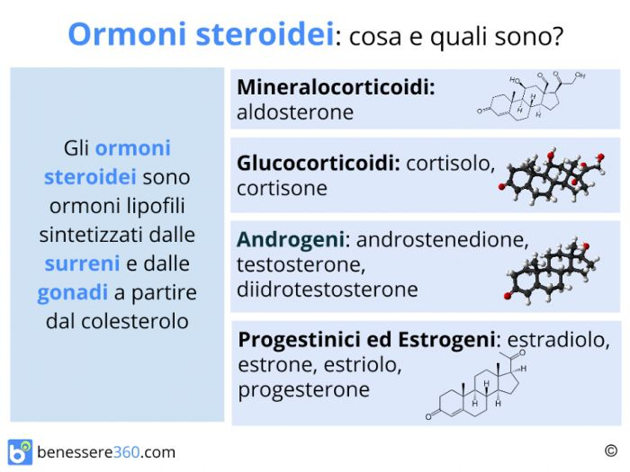
Meccanismo di azione delle molecole segnale che attraversano la membrana
Alcuni ormoni, come ad esempio gli ormoni steroidei attraversano la membrana cellulare e si legano a recettori intracellulari

Slide 24
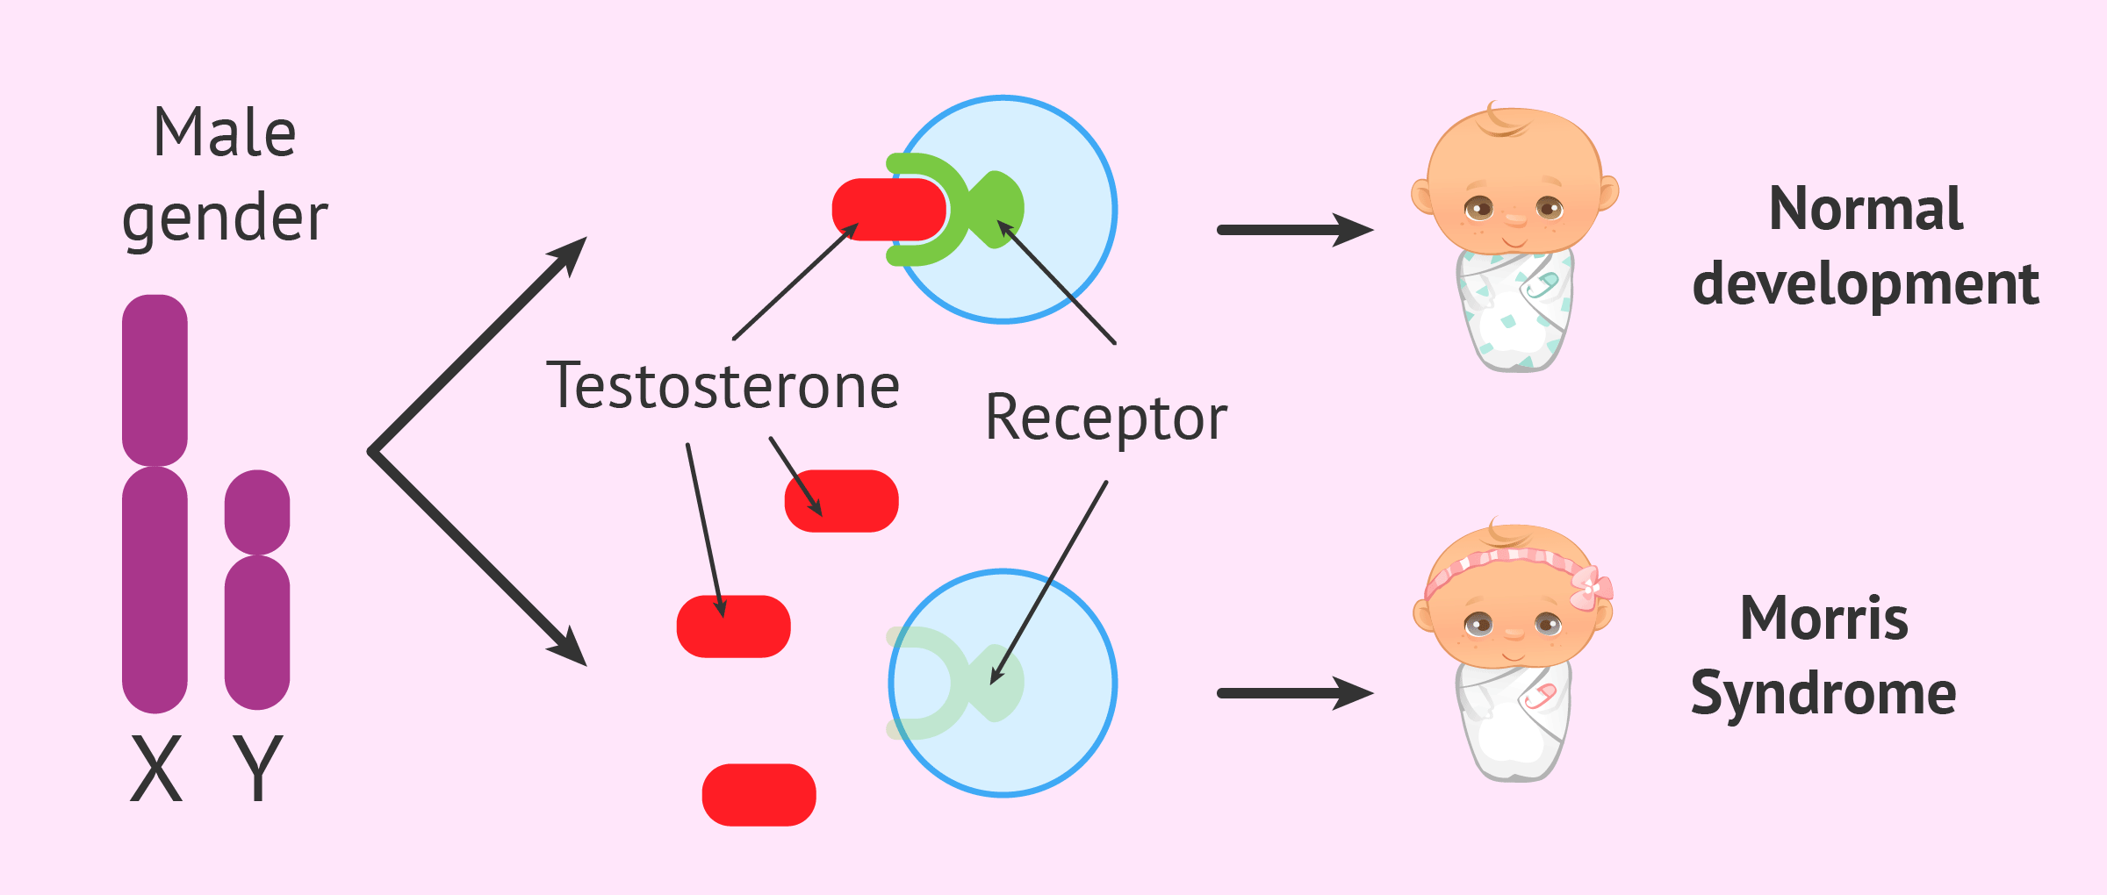


Negli uomini la mancanza di recettore per il testosterone, responsabile nel maschio della formazione dei genitali esterni e dello sviluppo del cervello e dei caratteri sessuali secondari, causa gravi conseguenze

Slide 25
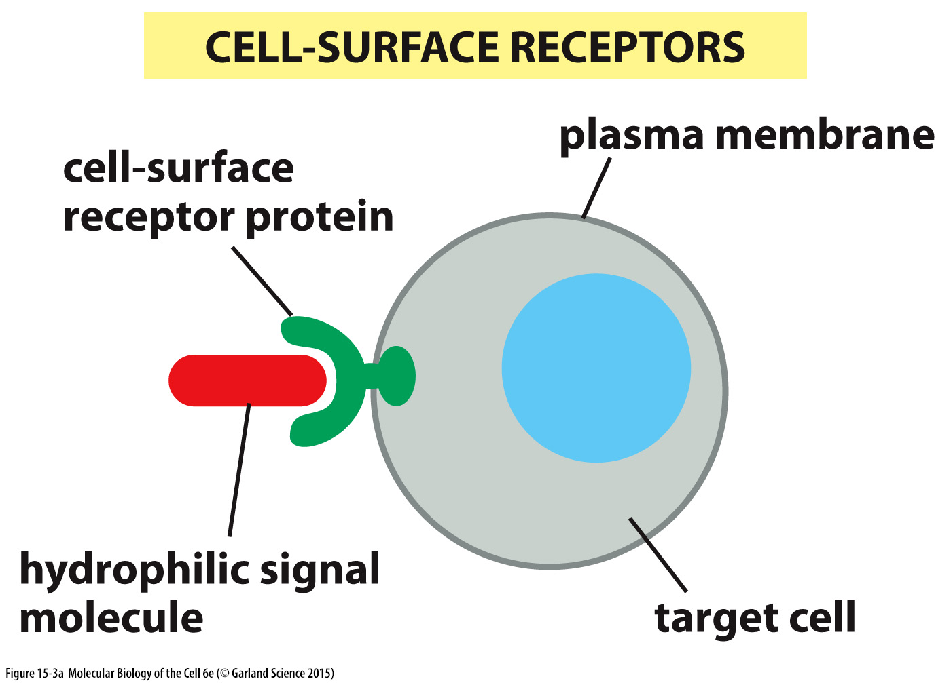
Le molecole segnale
Molecole troppo grandi o troppo idrofiliche per attraversare la membrana.
La loro azione dipende dalla presenza di recettori di superficie

Slide 26
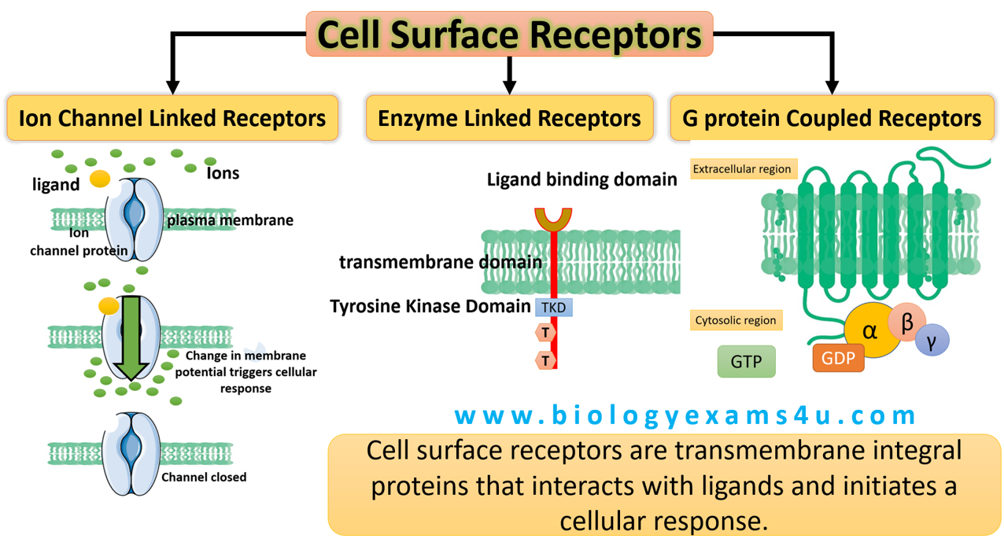
Recettori di superficie
si distinguono tre grandi classi di recettori di superficie

Slide 27
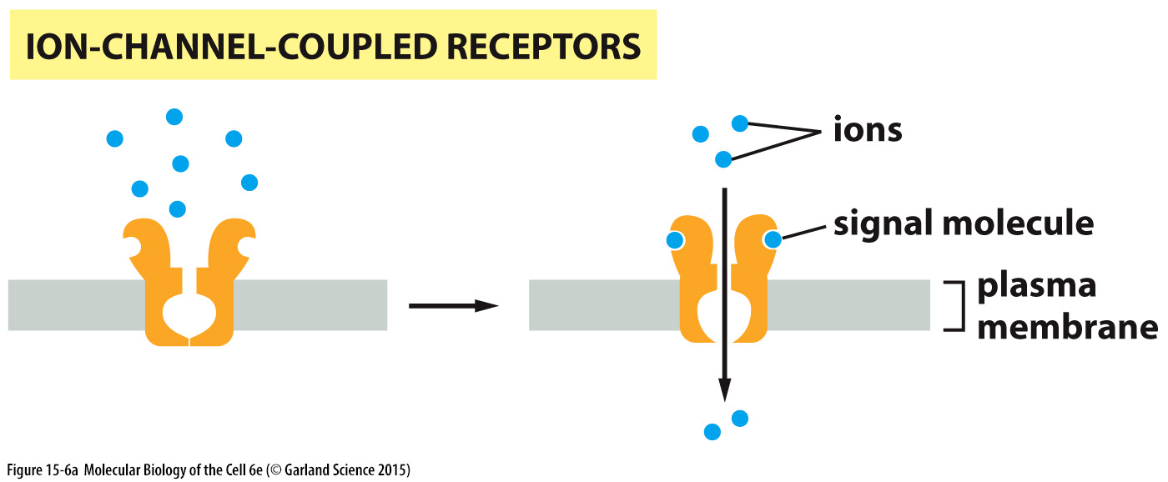
Recettori annessi a canali ionici
- I ligandi possono essere neurotrasmettitori o ormoni, e
le molecole che attraversano il canale sono spesso ioni come Na+ o K+,
questi ioni alterano il potenziale di membrana
I recettori annessi a canali ionici sono importanti per la trasmissione rapida attraverso le sinapsi del sistema nervoso;

Slide 28
Recettori di superficie
si distinguono tre grandi classi di recettori di superficie

Slide 29
Interruttori molecolari
Un aspetto comune ai recettori accoppiati alle proteine G e ai recettori legati ad enzimi è quello di sfruttare molecole intracellulari nella trasduzione del segnale
I segnali extracellulari arrivano ai recettori accoppiati alle proteine G e ai recettori legati ad enzimi,
passano a molecole intracellulari, per lo più proteine ma anche piccole molecole come
- GMP ciclico,
- AMP ciclico
- Ca²⁺
Questo permette di amplificare il segnale ad ogni passaggio

Slide 30
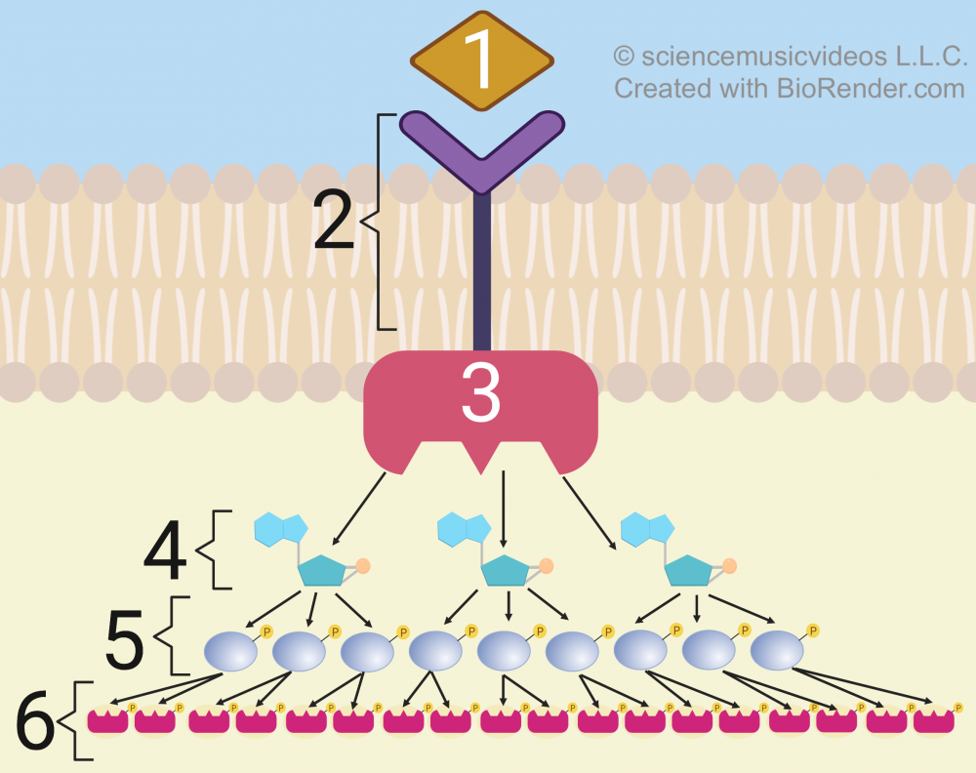
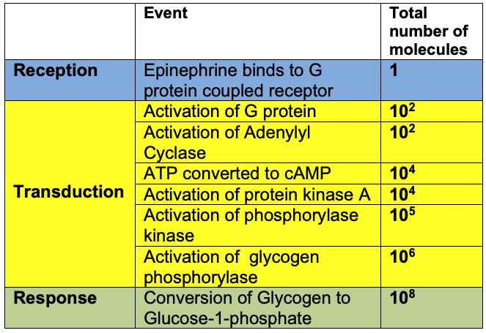
Amplificazione del segnale
L’attivazione di un recettore attiva, spesso, un meccanismo a cascata che porta ad una amplificazione del segnale.

Slide 31
Attivazione del recettore
Trasmissione del segnale

Slide 32
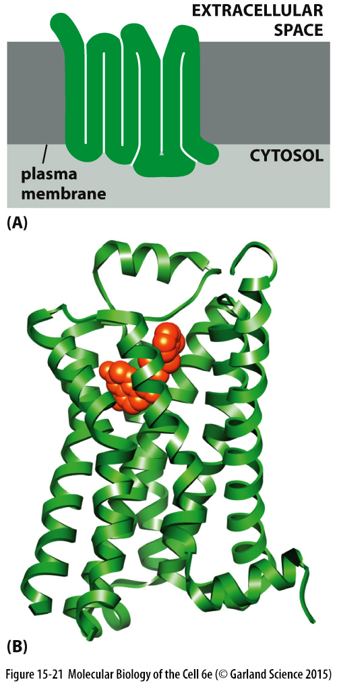
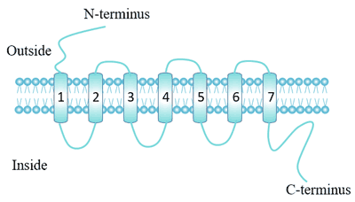
Recettori accoppiati alle proteine G (GPCRs)
Costituiscono la più grande famiglia di
recettori di superficie,
vengono attivati da diverse molecole segnale come ormoni, neurotrasmettitori o mediatori locali
Nell’uomo ci sono circa 850 diversi GPCRs

Slide 33



Slide 34
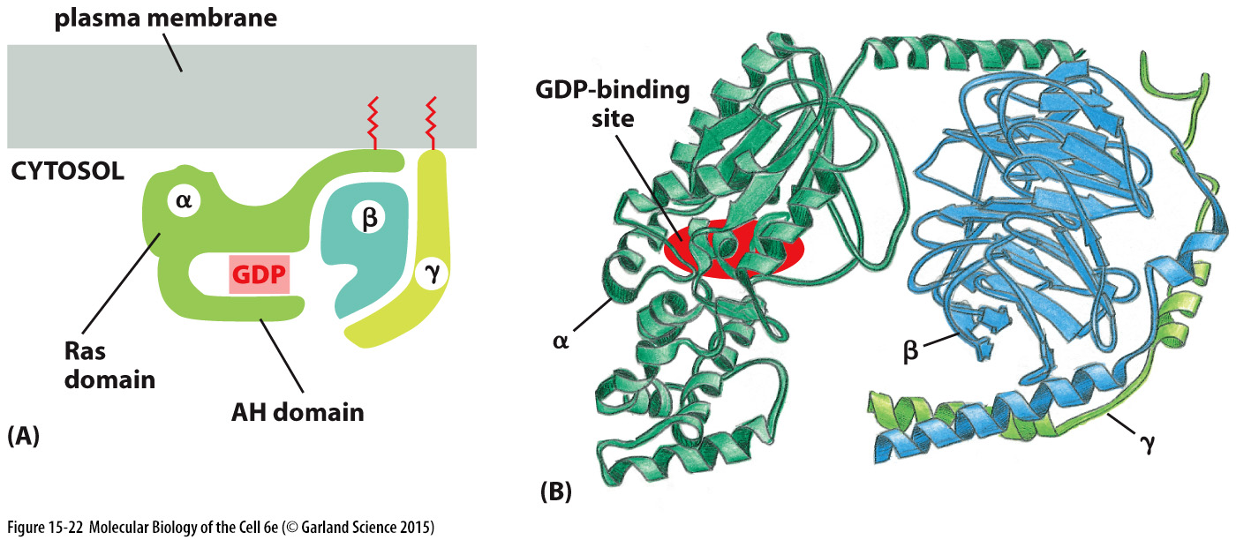
Recettori accoppiati alle proteine G (GPCRs)
Il complesso è costituito da due distinti elementi
Recettore transmembrana
Proteina G (accoppiata al recettore)
La stessa molecola segnale può attivare diversi GPCRs Es: adrenalina ne attiva 9, acetilcolina 5

Slide 35
Meccanismo di attivazione delle GPCRs
In assenza del ligando al recettore, la proteina G è inattiva e lega il GDP

Slide 36
Meccanismo di attivazione delle GPCRs
Il legame della molecola segnale al recettore induce una modifica alla struttura del recettore,
il recettore ora è in grado di legare la proteina G alterandone a sua volta la conformazione

Slide 37
Meccanismo di attivazione delle GPCRs
La modifica conformazionale promuove la dissociazione del GDP il ed il legame del GTP
Il legame del GTP a sua volta promuove la dissociazione
della subunità α
dal complesso βγ.
A questo punto sia
la subunità α che
il complesso β-γ attivano i mediatori a valle

Slide 38
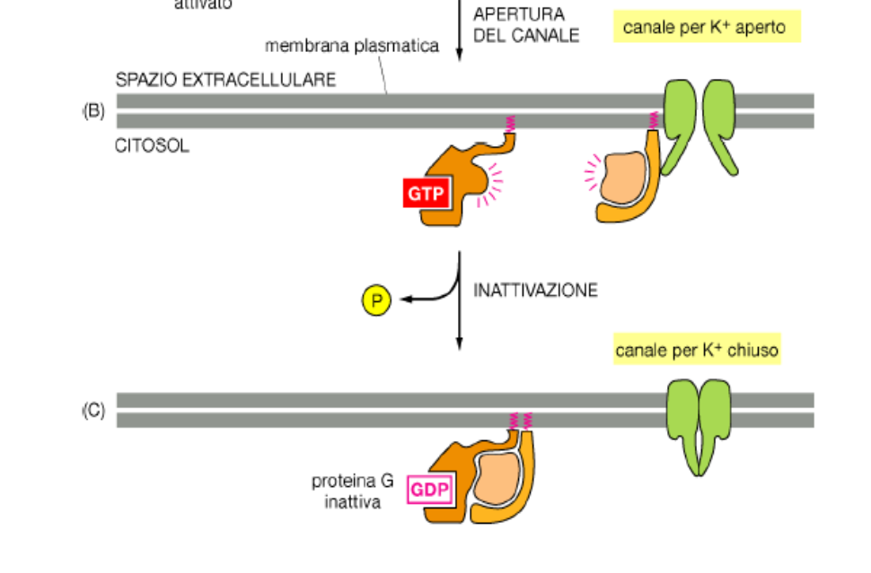
GPCRs e CANALI IONICI

Slide 39
GPCRs e CANALI IONICI

Slide 40
GPCRs e CANALI IONICI

Slide 41
GPCRs ed attivazione di enzimi di membrana
Fra gli enzimi attivati da proteine G sono importanti:
l’adenilatociclasi, che catalizza la produzione di AMP ciclico cAMP,
fosfolipasi C, responsabile della produzione di inositol trifosfato e diacilglicerolo

Slide 42
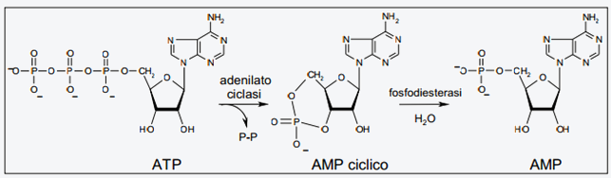
cAMP

Slide 43
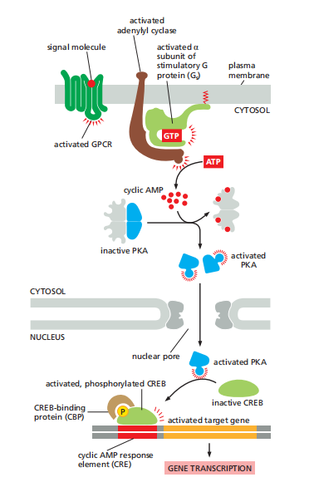
G protein attiva l’enzima adenilato ciclasi
Gli aumentati livelli di cAMP attivano a loro volta proteine a valle.
Il tutto culmina con l’attivazione di specifici fattori di trascrizione

Slide 44

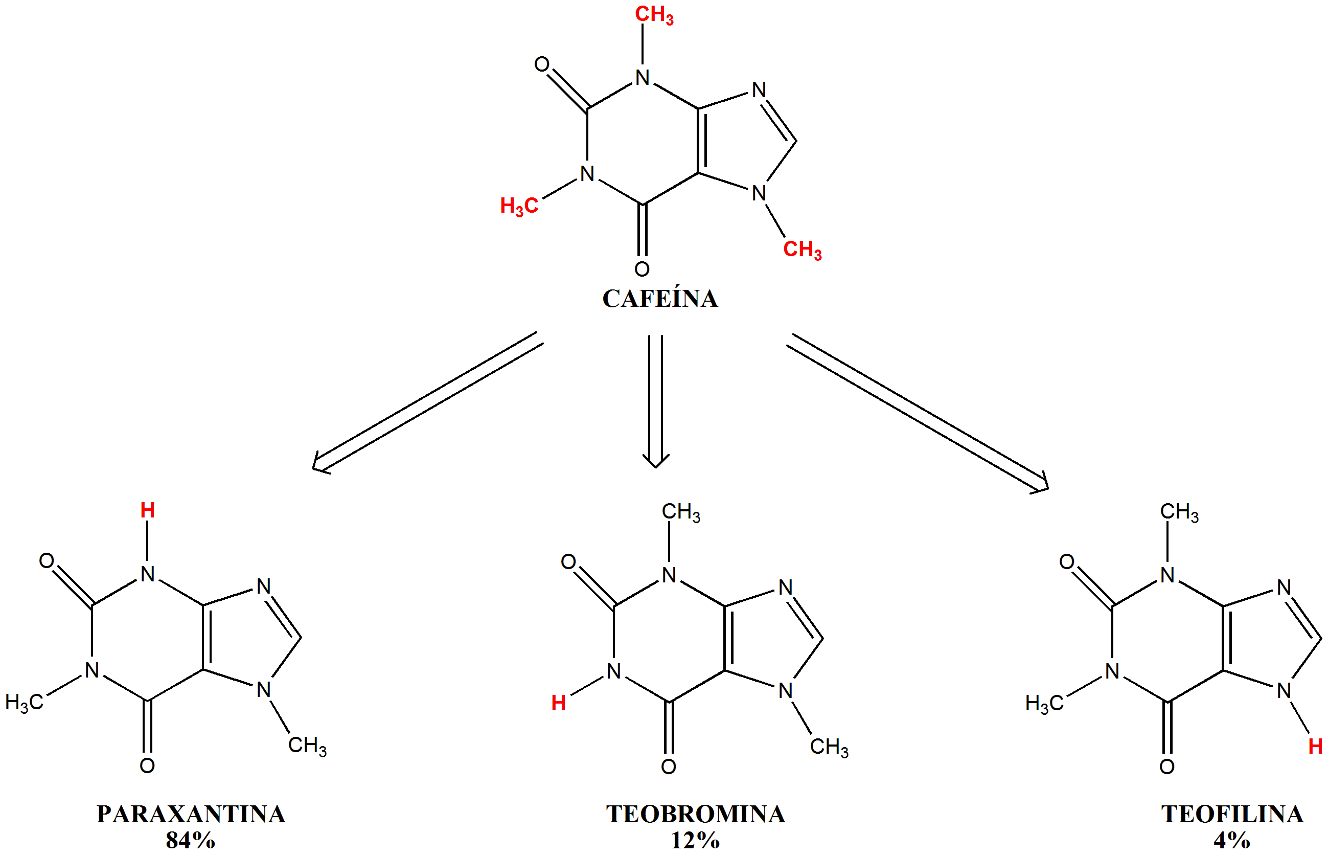
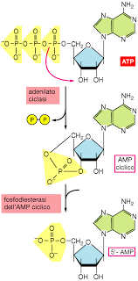
L’effetto della caffeina è biologicamente mediato dall’aumento di AMP ciclico con un’azione combinata su due livelli:
1) Aumento della sintesi di AMPc:
la caffeina blocca l’inibitore dell’enzima adenilato-ciclasi che trasforma ATP in AMPc
2) Rallentamento della degradazione di AMPc:
la caffeina inibisce l’enzima fosfodiesterasi, che trasforma AMPciclico in AMP.

Slide 45
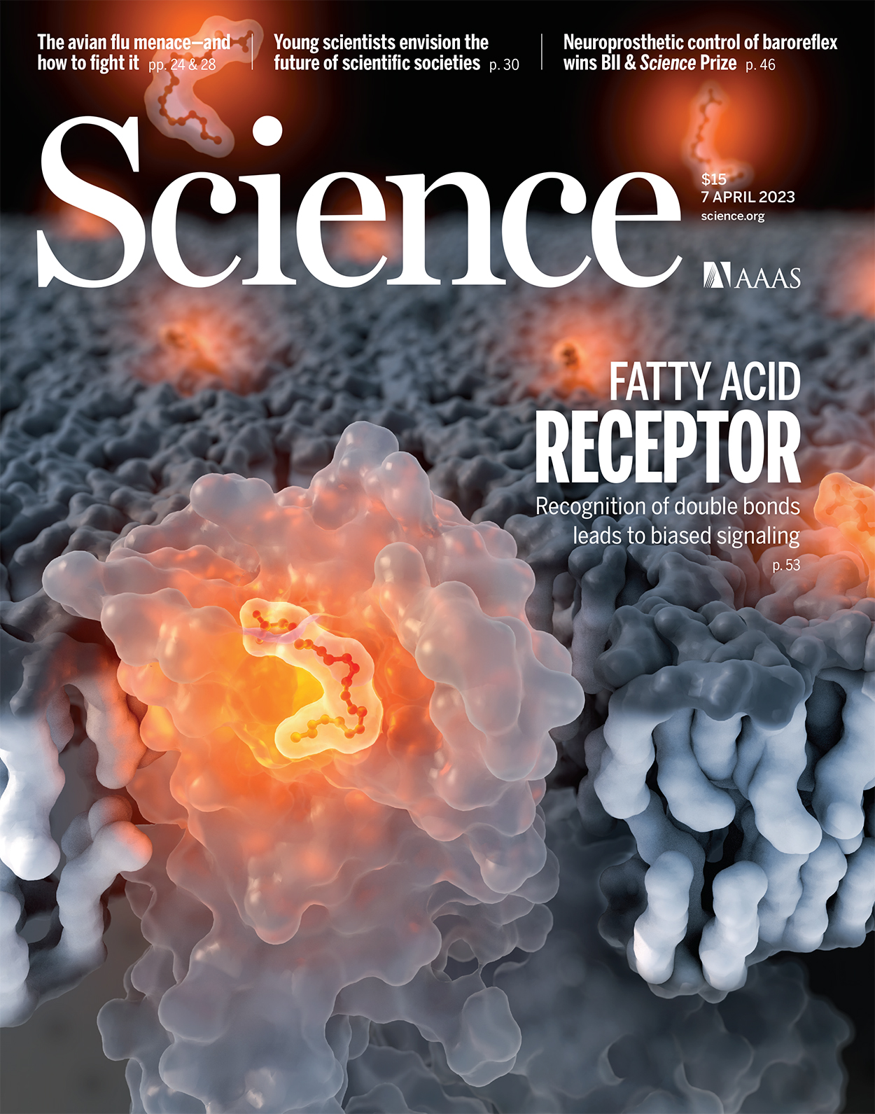
This image illustrates a transmembrane G protein–coupled receptor, GPR120, bound to an omega-3 fatty acid ligand, eicosapentaenoic acid, shown in bright orange.
GPR120 recognizes unsaturated fatty acids, which contain cis double bonds, through a tight binding pocket within the membrane. Information about the identity of the ligand is propagated through the receptor to a G protein or to other signaling partners in the cell

Slide 46
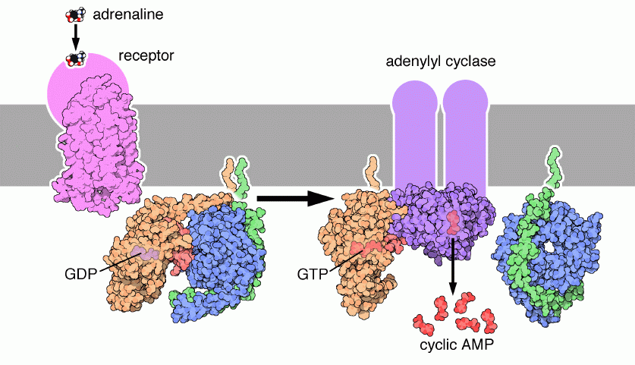
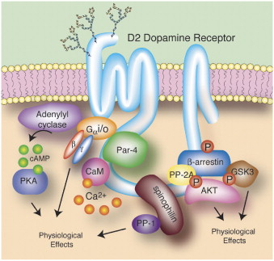
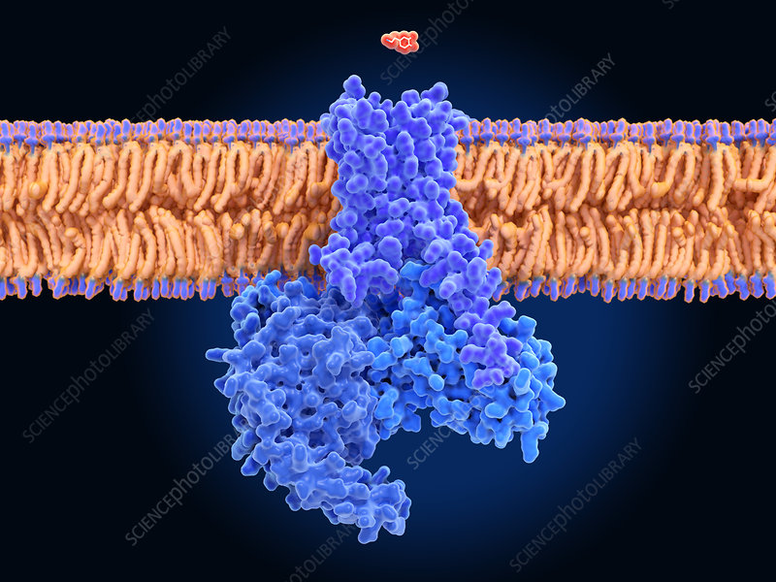
GPCRs e neurotrasmettitori
Dopamine and dopamine receptor,

Slide 47
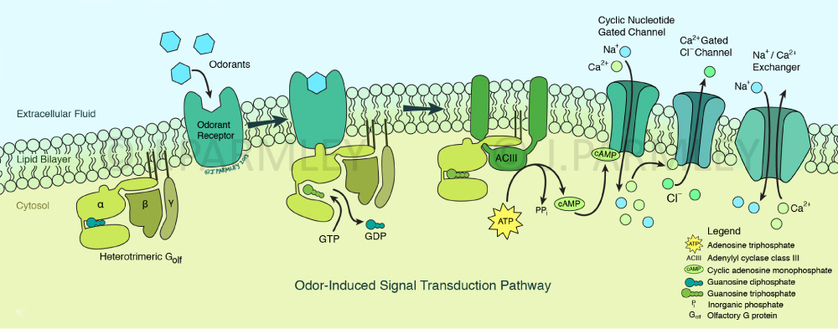

GPCRs e ODORI
There are about 350 different olfactory receptors in a human, each encoded by a different gene and each recognizing a different set of odorants.
1000 different olfactory receptors in
a mouse

Slide 48

GPCRs e ODORI
Humans can distinguish more than 10,000 distinct smells, which they detect using specialized olfactory receptor neurons in the lining of the nose.

Slide 49



GPCRs e VISTA

Slide 50

GPCRs

Slide 51

The eCB signaling system comprises:
at least two G-protein-coupled receptors (GPCRs), known as the cannabinoid type-1 and type-2 receptors (CB₁R and CB₂R);
the endogenous ligands (eCBs), of which anandamide (AEA) and 2-arachidonoylglycerol (2-AG) are the best characterized;
synthetic and degradative enzymes and transporters that regulate eCB levels and action at receptors.

Slide 52

GPCRs have been a major target for drug developers because of their regulation of a wide variety of human physiological processes, including growth, metabolism and homeostasis.
According to a recent article in Frontiers in Pharmacology, 30 to 50 percent of marketed drugs are estimated to exert their clinical effects via GPCRs
Top selling drugs that target GPCRs

Slide 53
Recettori di superficie
si distinguono tre grandi classi di recettori di superficie

Slide 54

Recettori associati ad enzimi
Recettori dotati di attività enzimatica intrinseca possiedono attività
tirosin-chinasi
stimolata dal ligando.

Slide 55
Recettori associati ad enzimi
Nella maggior parte dei casi il ligando
si lega come dimero
stimolando la dimerizzazione del recettore

Slide 56
Recettori associati ad enzimi
La dimerizzazione del recettore promuove la sua attività chinasica.
Questi recettori autofosforilano residui di tirosina presenti nel loro dominio citosolico

Slide 57
Recettori associati ad enzimi
possono fungere da siti di legame per alcune proteine substrato
Possono fosforilare ed attivare le proteine

Slide 58
About 30-50% of the human proteins contains covalently attached phosphate
the human genomes encodes about
- 520 protein kinases
-150 protein phosphatases

Slide 59

Activated Receptor Tyrosine Kinases (RTKs)
There are 58 known RTKs in humans, and all RTKs share a similar protein structure comprised of:
- an extracellular ligand binding domain
a single transmembrane helix
an intracellular region that contains a juxtamembrane regulatory region, a tyrosine kinase domain (TKD) and a carboxyl (C-) terminal tail

Slide 60
Interruttori molecolari
Attivazione del recettore
Trasmissione del segnale

Slide 61
Recettori associati ad enzimi
Recettori tirosin chinasici attivano la proteina Ras che lega il GTP

Slide 62

Via di segnalazione attivata da RAS
Una volta attivata Ras innesca una fosforilazione a cascata, dove una serie di protein chinasi si attivano in sequenza.
Questa cascata porta il segnale
dalla membrana plasmatica al nucleo
è chiamata cascata MAP-chinasica
(Mitogen Activated Protein)-
These modules make use of at least
7 MAPKKKs.
7 MAPKKs,
12 MAP kinases

Slide 63


Slide 64



Slide 65

Via di segnalazione attivata da RAS
Normalmente l’attivazione di Ras è la risposta cellulare ad uno stimolo proliferativo
Nelle cellule in cui il protooncogene Ras è mutato, la proteina è sempre attiva e la risposta cellulare avviene anche in assenza di ligando.
30% of human tumors express hyperactive mutant forms of Ras,
which contribute to the uncontrolled proliferation of the cancer cells.

Slide 66


Slide 67

Negli anni ‘80 venne definito che la traslocazione 9;22 coinvolgeva principalmente 2 geni – il gene BCR (cromosoma 22) ed il gene ABL (cromosoma 9) – che dava origine ad cosiddetto gene di fusione BCR-ABL.
Quest’ultimo dà origine ad una proteina anomala, non presente nei soggetti sani, che influenza significativamente il ciclo cellulare portando le cellule leucemiche ad una proliferazione poco controllata.

Slide 68

BCR-ABL1 dimerizes leading to autophosphorylation at tyrosine 177 of BCR. This serves as a docking point for the GRB2/GAB2/SOS complex which activates multiple signaling pathways, including PI3K/AKT and MAPK

Slide 69



.
Imatinib Drug Market Key Segments:
By Application
Aggressive Systemic Mastocytosis (ASM)
Chronic Eosinophilic Leukemia (CEL)
Dermatofibrosarcoma Protuberans (DFSP)
Gastrointestinal Stromal Tumors (GIST)
Hyper-eosinophilic Syndrome (HES)
Myelodysplastic Syndrome (MDS)
Myeloproliferative Diseases (MPD)
Philadelphia Chromosome-positive Acute Lymphoblastic Leukemia (Ph+ ALL)
Philadelphia Chromosome-positive Chronic Myeloid Leukemia (Ph+ CML)

Slide 70


Slide 71


